Slide 1




C5-I题讲解
Cybercrime
22371556-李昉政

Slide 2
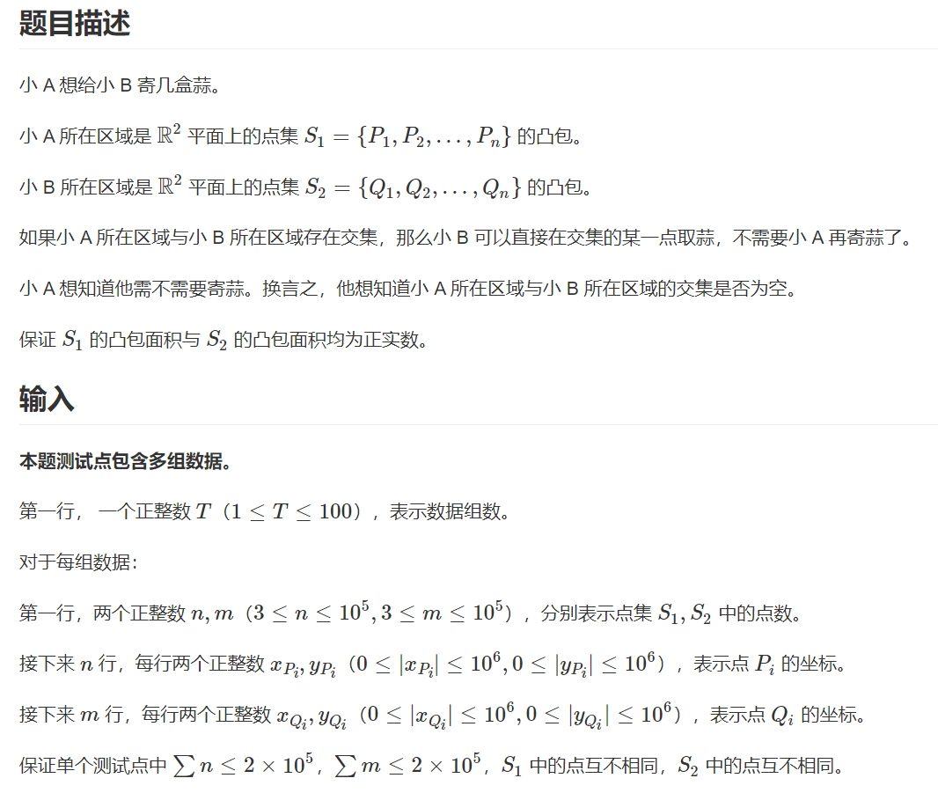
题目分析
给出两个点集，求这两个点集的凸包是否存在交集。

Slide 3
算法分析
如何判断两个凸包是否存在交集？
两个凸包不存在交集，当且仅当以下两条件同时满足
1.a凸包上任一点均在b凸包外面
2.a凸包上任一线段均与另一个凸包不相交
如何判断这两个条件是否成立？
1.对于a凸包上任意三点构成的三角形，对于b凸包上任意一点，该点在这个三角形外。
2.对于a凸包上任意一条线段，b凸包上所有线段均不与这条线段相交。

Slide 4
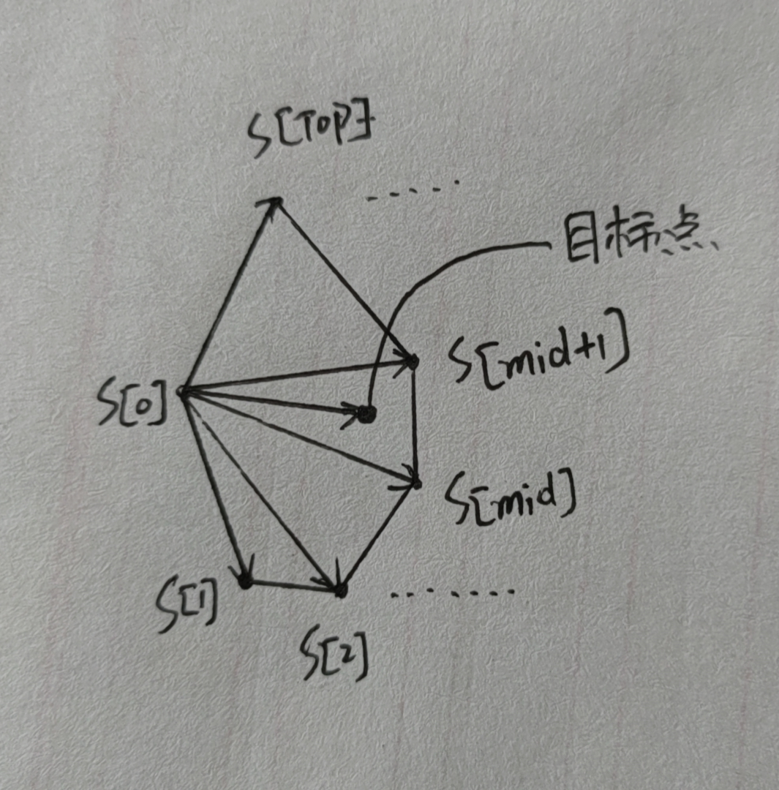
算法实现
对于条件1，我们可以采用二分查找的方式进行判断。通过Graham算法求凸包，凸包上的所有点均存放在栈s里面。以s[0]为基准点，左边界初始化为1，右边界初始化为top，直到找到mid，使得向量(s[0],p)位于向量(s[0],s[mid])和向量(s[0],s[mid+1])之间（包括重合），然后判断向量(s[mid],p)和向量(s[mid],s[mid+1])的关系，如果叉积小于0，说明p在凸包外侧；如果叉积大于等于0，说明p在凸包内侧。
对于条件2，可以通过判断两条线段是否相交的方法进行判断。

Slide 5
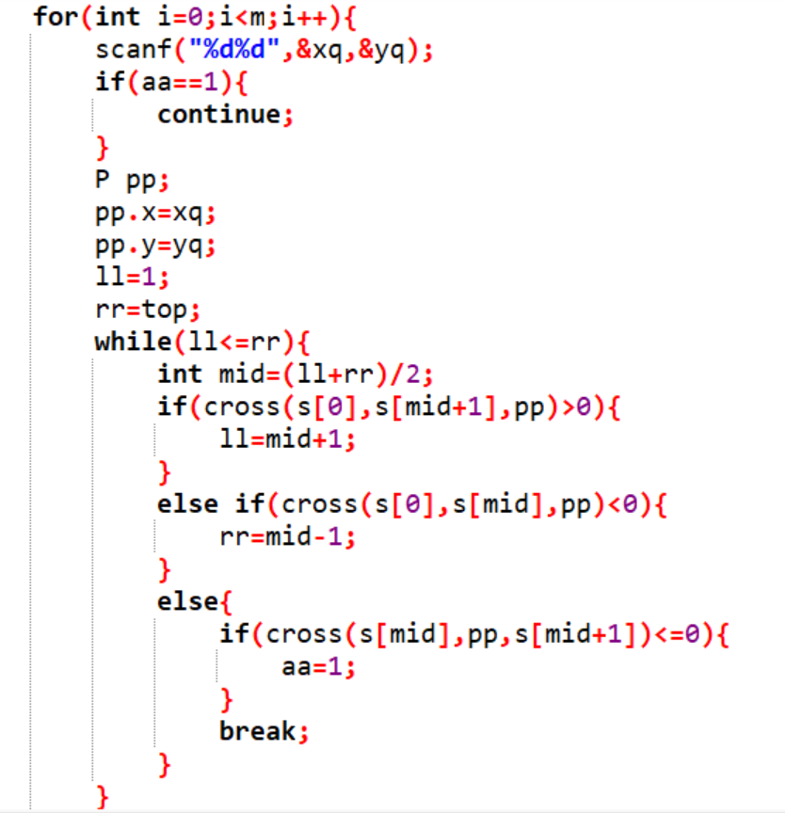
核心代码

